Slide 1
স্বাগতম

Slide 2
শিক্ষক পরিচিতি
আজিবুর রহমান
সহকারী শিক্ষক
ফুড়ারপার সরকারি প্রাথমিক বিদ্যালয়
কোম্পানীগঞ্জ,সিলেট।

Slide 3
পাঠ পরিচিতি
শ্রেণিঃ পঞ্চম
বিষয়ঃ বাংলা
সময়ঃ ৪০মিনিট
পাঠঃ হাতি আর শিয়ালের গল্প
পাঠ্যাংশঃ সে অনেক ............দারুণ তিরিক্ষি ।

Slide 4
শিখনফল
শোনাঃ
১.২.১ উচ্চারিত পঠিত বাক্য,কথা মনোযোগ সহকারে শুনবে।
বলাঃ
১.১.১ যুক্তবর্ণ সহযোগে তৈরি শব্দ স্পষ্ট ও শুদ্ধভাবে বলতে পারবে।
পড়াঃ
১.৩.১ পাঠে ব্যবহৃত যুক্তব্যঞ্জন সংবলিত শব্দ পড়তে পারবে।
লেখাঃ
১.৪.২ যুক্তব্যঞ্জন ব্যবহার করে নতুন নতুন শব্দ উচ্চারণে লিখতে পারবে।

Slide 5
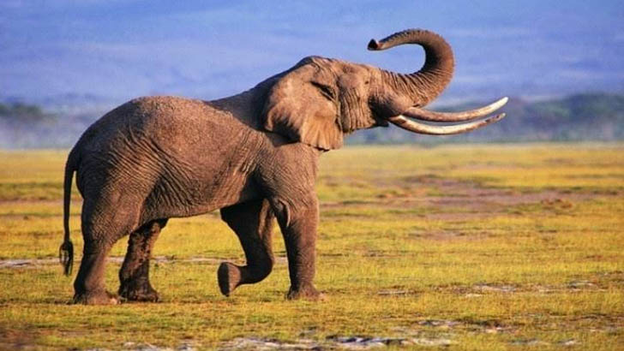
এসো ছবি দেখি
হাতি

Slide 6
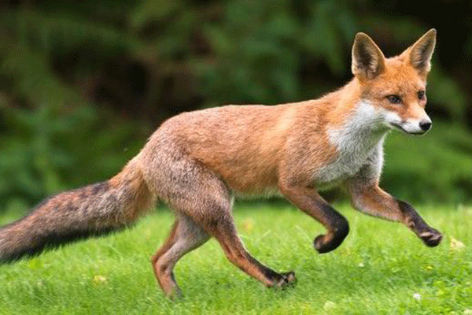
শিয়াল

Slide 7
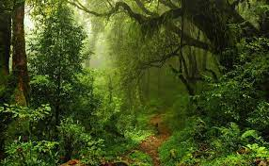
বন

Slide 8
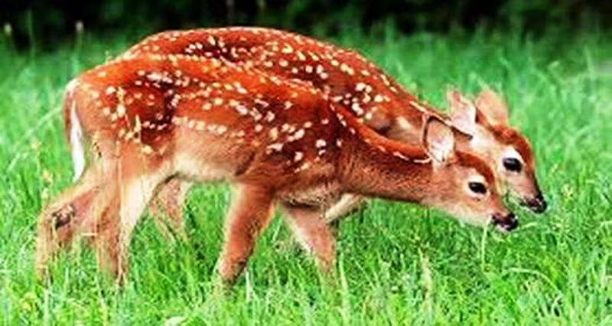
হরিণ

Slide 9
আজকের পাঠ
হাতি আর শিয়ালের গল্প

Slide 10
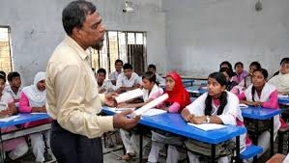
আদর্শ পাঠ

Slide 11
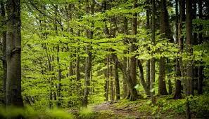
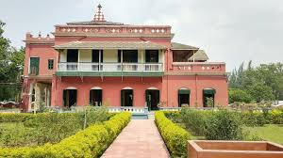
সে অনেক- অনেক দিন আগের কথা।চারদিকে তখন কী সুন্দর সবুজ বন,জোপঝাড়।আর দিগন্তে ঝুঁকে পড়া নীল আকাশের ছোঁয়া ।এরকম দিনগুলোতে মানুষেরা থাকত লোকালয়ে আর পশুরা জঙ্গলে।
মানুষ তখন একটু একটু করে সভ্য হচ্ছে।কী করে সবার সঙ্গে মিলেমিশে থাকা যায়,শিখছে সেইসব কায়দাকানুন ।ও-দিকে বনে বনেপশুদের রাজত্ব।হাজার রকমের প্রাণী।অসংখ্য পাখ-পাখালি।বেশ শান্তিতেই কাটছিল বনের পাখি আর প্রাণীদের দিনগুলো।

Slide 12
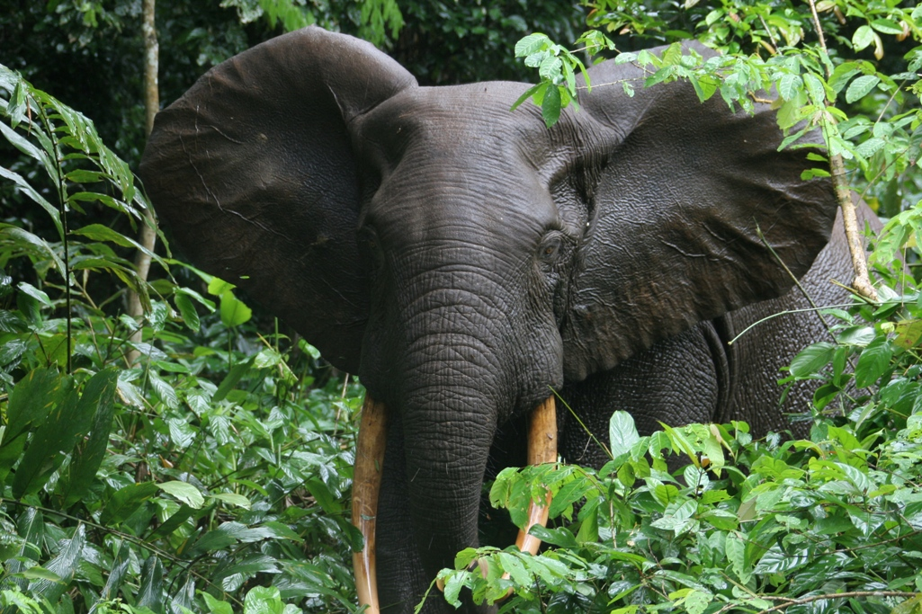
কিন্তু একদিন হলো কি তাড়া খেয়ে মস্ত একটা হাতি এই বনে ঢুকে পড়ল।হাতিটার সে-কী বিশাল শরীর।পাগুলো বটপাকুড় গাছের মতো মটা।শুঁড় এতটাই লম্বা যে আকাশের গায়ে গিয়ে বুঝি ঠেকবেতার গায়েও অসীম জোর।এই শরীর আর শক্তি নিয়েই তার যত অহংকার।মেজাজটাও দারুণ তিরিক্ষি।

Slide 13
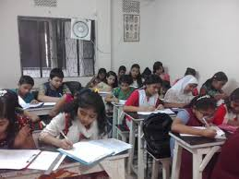
শিক্ষার্থীর সরব পাঠ

Slide 14
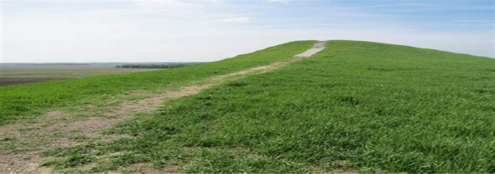
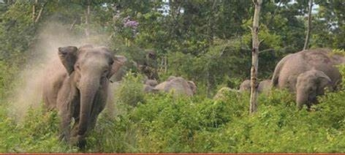
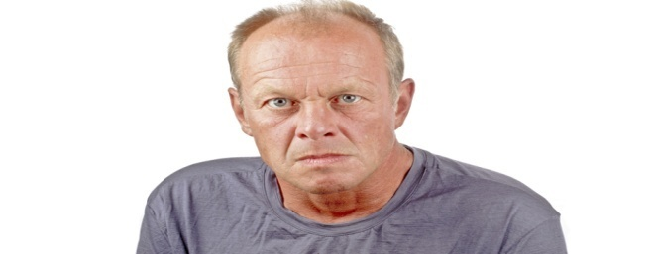
নতুন শব্দার্থ
দিগন্ত
প্রান্তের শেষে আকাশ যেখানে গিয়ে মাটির সাথে মিশে গেছে বলে মনে হয়।
খারাপ মেজাজ ।
তিরিক্ষি
অহংকার
গর্ব করা ।

Slide 15
যুক্তবর্ণগুলো ভেঙে শিখি
দিগন্ত
ন্ত
ন + ত
বৃন্ত
জঙ্গল
ঙ্গ
ঙ + গ
মঙ্গল
যুক্তবর্ণ
শক্তি
ক্ত
ক + ত
ভক্তি
তিরিক্ষি
ক্ষ
ক + ষ
পরীক্ষা
মস্ত
স্ত
স + ত
ব্যস্ত

Slide 16
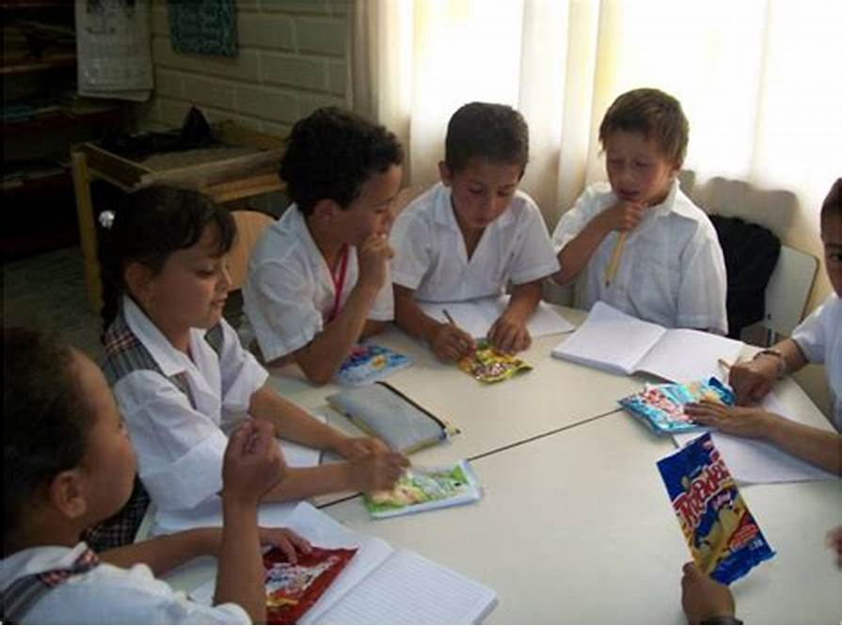
দলবদ্ধ কাজ

Slide 17
মূল্যায়ন
হাতির পা গুলো কিসের মতো ছিল?
হাতিটার কী নিয়ে অহংকার ছিল?
কার গায়ে অসীম জোর ছিল?
তার মেজাজ কেমন ছিল?

Slide 18
বাড়ির কাজ
যুক্তবর্ণগুলো দিয়ে ২ টি করে
নতুন শব্দ গঠন করে আনবে
চ্ছ,ম্ব,ক্ষ,ন্ত

Slide 19
সবাইকে ধন্যবাদ

